Slide 1
根據上一節課的內容，我們可以知道地震大部分會產生什麼樣的情境與災害？

Slide 2
在防震的演練中流程與重點是什麼？

Slide 3
如果今天我是在街上走也是一樣做在學校演練流程嗎？

Slide 4
回想你上週的生活有出現在什麼地方？

Slide 5

Notes:
https://www.youtube.com/watch?v=ivXdlLQgu-k&t=19s

Slide 7
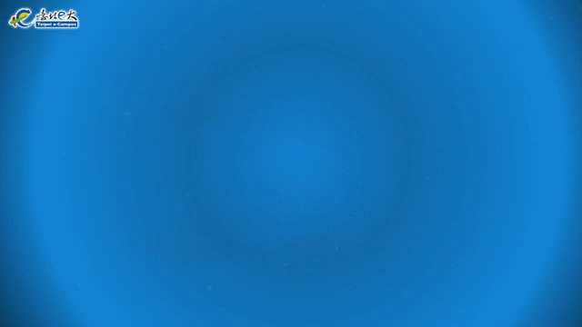
Notes:
https://www.youtube.com/watch?v=gWsSAfe52EM

